Slide 1

НАЦИОНАЛЬНЫЙ РЕЖИМ – ИНСТРУМЕНТ ИМПОРТОЗАМЕЩЕНИЯ
Национальный режим — это особый регламент закупки, тесно связанный с политикой импортозамещения
В условиях текущей геополитической обстановки развитие импортозамещающих решений является важной частью Стратегии Группы Россети.
Импортозамещение - это не просто замена зарубежных решений, а стимул для развития российской технологической базы, в которой отечественные компании получают возможности для роста, а электросетевой комплекс – передовые решения.
Благодаря своевременному комплексному подходу
к процессу импортозамещения доля отечественного электротехнического оборудования в закупках
Группы «Россети» в 2024 году превысила 90%.

Slide 2
ПЕРВЫЙ ОПЫТ ПРИМЕНЕНИЯ ПОСТАНОВЛЕНИЯ ПРАВИТЕЛЬСТВА РФ
ОТ 23.12.2024 №1875
В 2024 году принято постановление Правительства РФ № 1875 «О мерах по предоставлению национального режима при осуществлении закупок товаров, работ, услуг для обеспечения государственных и муниципальных нужд, закупок товаров, работ, услуг отдельными видами юридических лиц»
ЗАПРЕТ на закупку иностранных товаров, работ услуг
(Приложении № 1 ПП РФ № 1875);
ОГРАНИЧЕНИЕ закупок иностранных товаров, работ, услуг
(Приложение № 2 ПП РФ № 1875).
Нельзя покупать иностранное, если есть «российская» заявка
(механизм «2-й лишний»);
ПРЕИМУЩЕСТВО российским товарам. Снижение ценового предложений «российской» заявки на 15% для выбора победителя, но договор заключается по цене заявки. Предоставляется при осуществлении закупок товаров, не включенных
в Приложения № 1 и 2 ПП РФ № 1875.
МИНИМАЛЬНАЯ ДОЛЯ (Приложение № 3 ПП РФ № 1875).
Как это реализовано в ПАО «Россети»
В Документации о закупке содержится указание на продукцию
в отношении которой ПП № 1875 установлен ЗАПРЕТ / ОГРАНИЧЕНИЕ (перечень 1 или 2)
В Предложении Участник должен указать перечень (1 или 2),
а также реестр Реестр российской промышленной продукции или Евразийский реестр промышленных товаров государств – членов ЕЕЭС, номер реестровой записи
№ п/п | Описание | Ед. изм. | Кол-во | ОКПД 2/ ОКВЭД 2 | Принадлежность к Перечню 1875 | Реестр | Номер реестровой записи
1 | Счетчики однофазные электрической энергии, выполняющие ..... | шт | 3 | 26.51.63.130 | ЗАПРЕТ (Позиция №28 Приложения 1 к ПП №1875) | Российской промышленной продукции | 10084558
2 | Трансформаторы тока 0,4 кВ с классом точности не хуже 0,5s... | шт | 33 | 27.11.4 | ОГРАНИЧЕНИЕ (Позиция №109 Приложения 2 к ПП №1875) | Евразийский реестр промышленных товаров государств – членов ЕЕЭС | 000048481

Slide 3
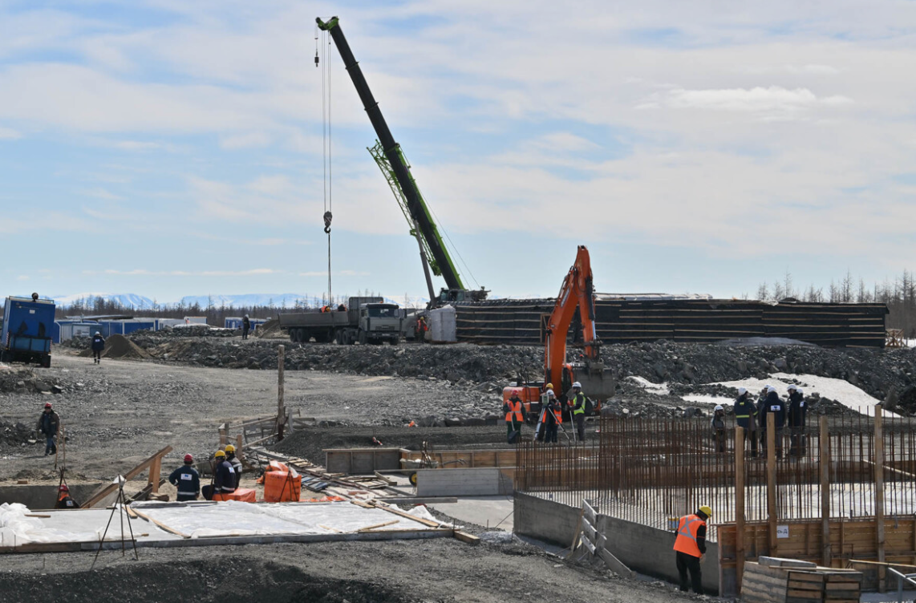
ВОПРОСЫ, СВЯЗАННЫЕ С ПРИМЕНЕНИЕМ НАЦИОНАЛЬНОГО РЕЖИМА
В составе закупаемых работ/услуг
Согласно п.1 ПП № 1875 при осуществлении закупок устанавливается запрет/ограничение/преимущество закупок товаров, в том числе поставляемых при выполнении закупаемых работ, оказании закупаемых услуг
Особенности закупок под «Ключ»:
а) перечень товара, поставляемого в рамках выполняемых работ/оказываемых услуг, может составлять существенно количество позиций;
б) перечень товара, который будет использован в составе комплекса работ/услуг на момент проведения закупки может быть не определен.
При исполнении договора замена товара на происходящий из иностранного государства товар, в отношении которого установлены запрет и/или ограничение,
НЕ допускается
а) весь товар, в отношении которого при проведении закупки установлены запреты на момент его передачи заказчику должен быть российским;
б) если на момент исполнения договора товар, передаваемый в составе комплекса работ/услуг, указан в Приложении №1 к ПП № 1875, то подрядчик должен предоставить документ, подтверждающий страну происхождения товара (до момента его приемки заказчиком). .

Slide 4
Реализация национального режима в закупках - это путь к достижению технологического суверенитета, необходимого для экономической независимости и национальной безопасности нашей Страны.

